Slide 1
第11章 数模和模数转换
11.1 转换系统
11.2 D/A转换器
11.3 A/D转换器
DA
AD
共3次课

Slide 2
本章第一次 目标
了解数模转换的基本原理，掌握转换公式
掌握DA转换器的参数

Slide 3
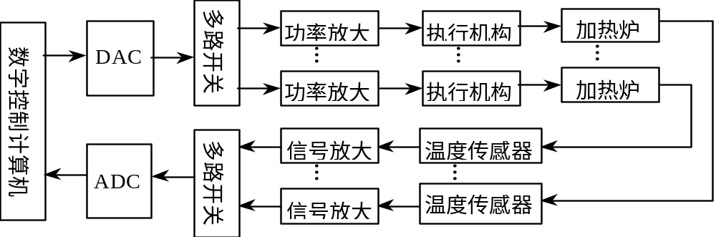
11.1转换系统
模数转换器：模拟量→数字量，A/D转换器，ADC
数模转换器：数字量→模拟量，D/A转换器，DAC
ADC、DAC：沟通模拟电路、数字电路的桥梁，两者间的接口。

Slide 4
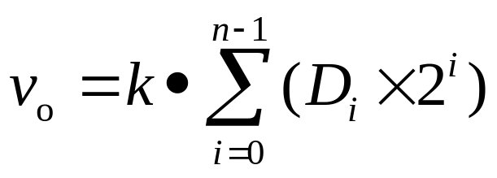
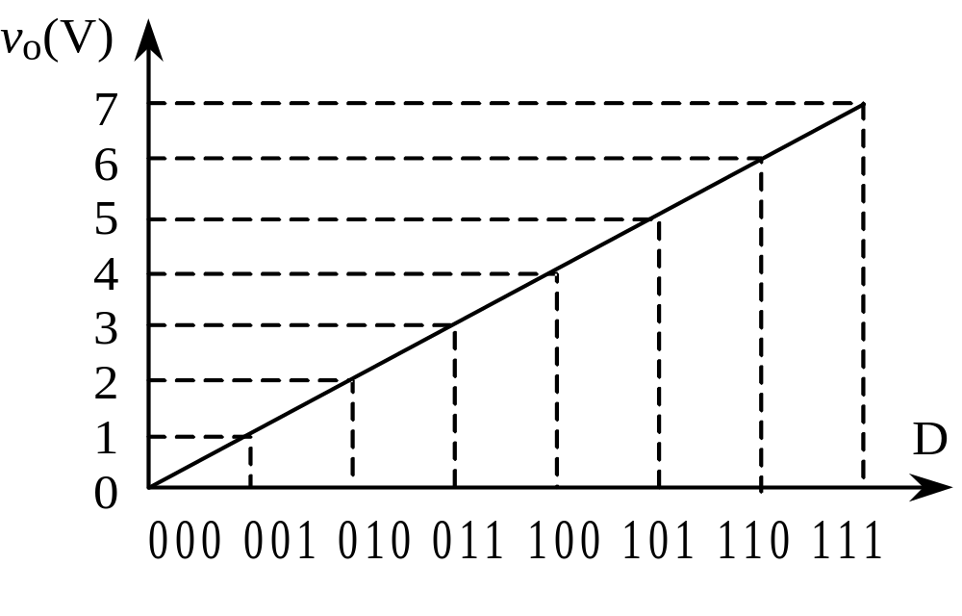
11.2 D/A转换器
11.2.1 D/A转换原理和一般组成
二进制代码
1、数模转换原理
系数

Slide 5
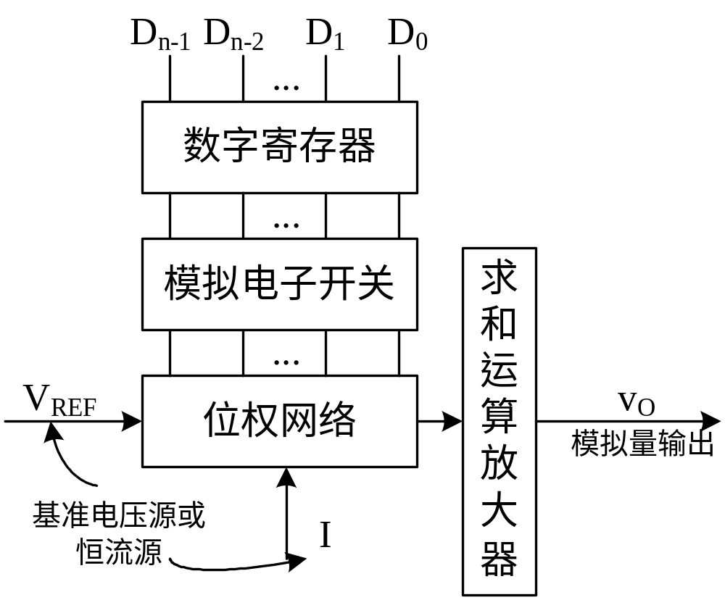
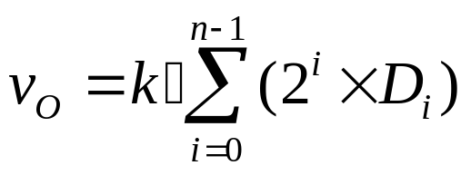
2、DAC的一般组成

Slide 6
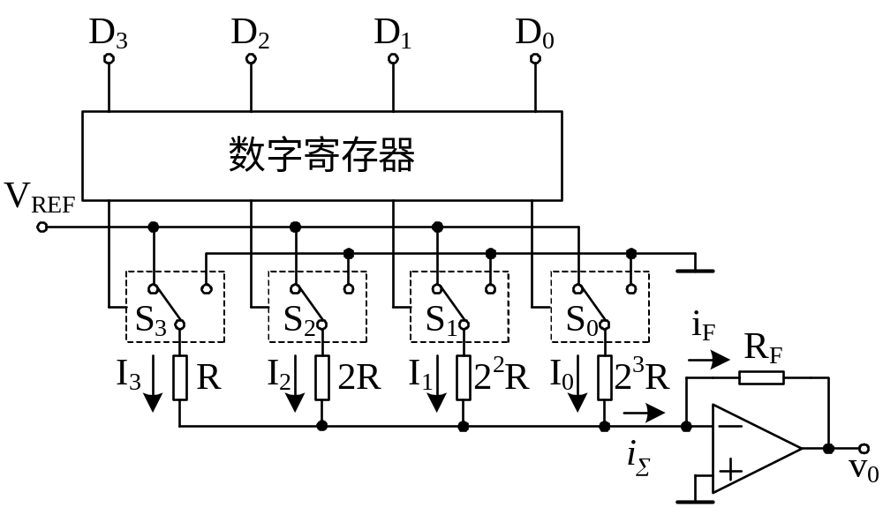

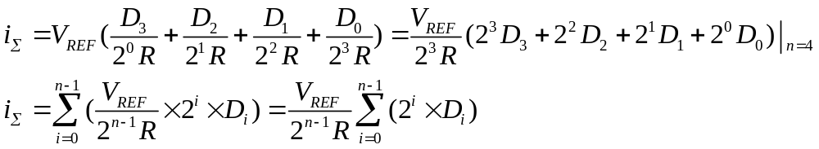

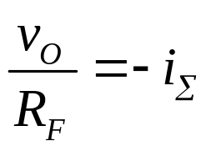
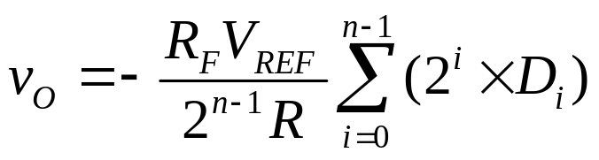
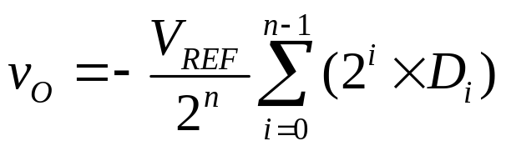
11.2.2权电阻网络DAC

Slide 7
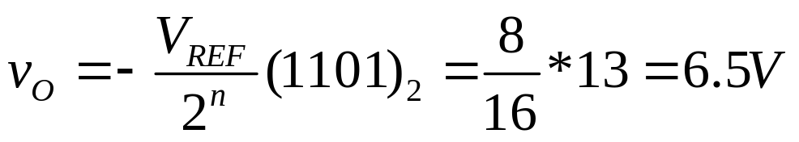
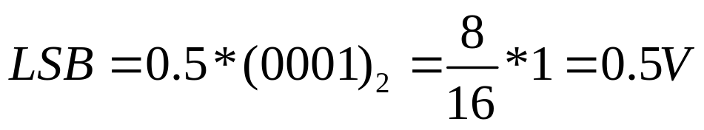
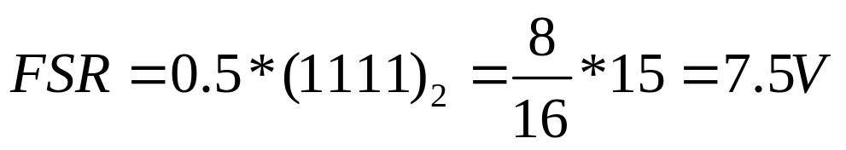
例11.1 4位DAC，V_{REF}=-8V， R ＝ 2R_{F}，D₃～D₀＝1101
V_{o}＝？LSB＝？FSR＝？
解：

Slide 8
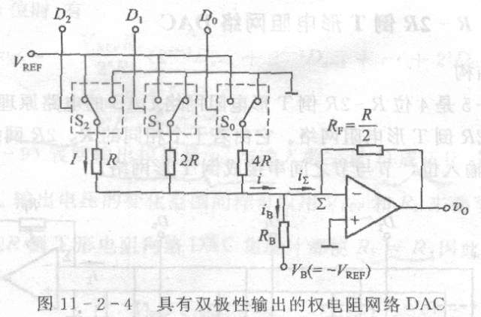
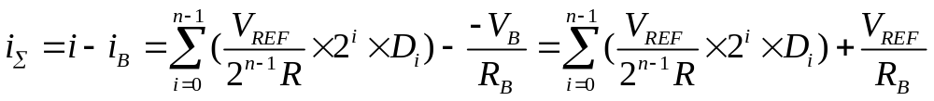
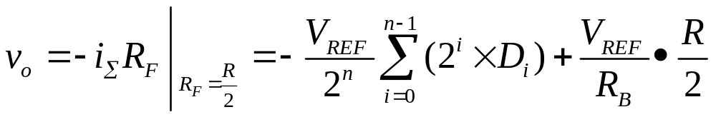
双极性输出DAC
一般R_{B}＝R

Slide 9
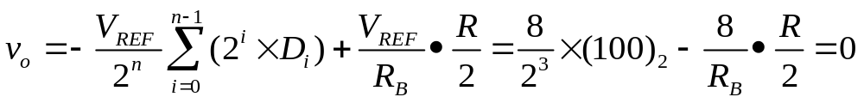
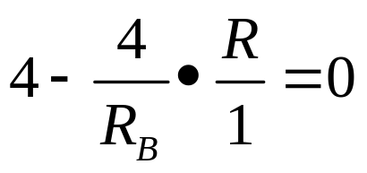
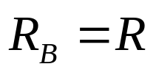
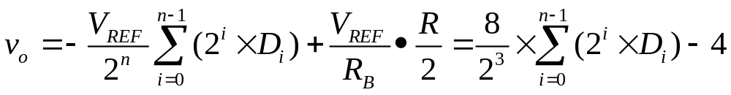
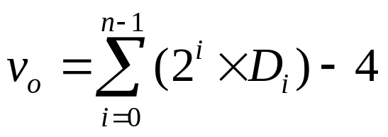
例11.2 V_{REF}=-8V,V_{B}=8V,D₂~D₀=100,V_{o}=0,R_{B}=? 列出转换表
解：

Slide 10
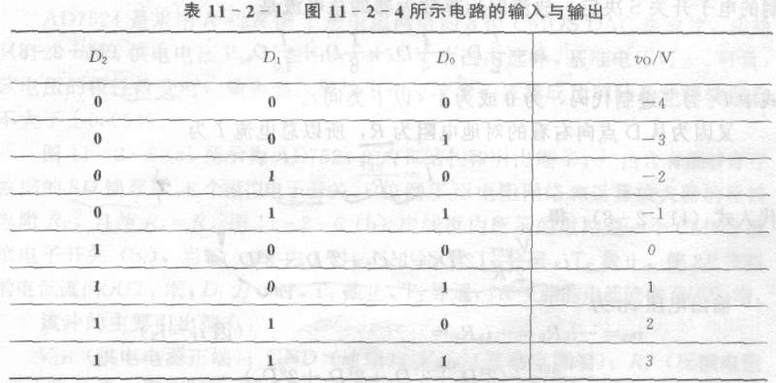

Slide 11
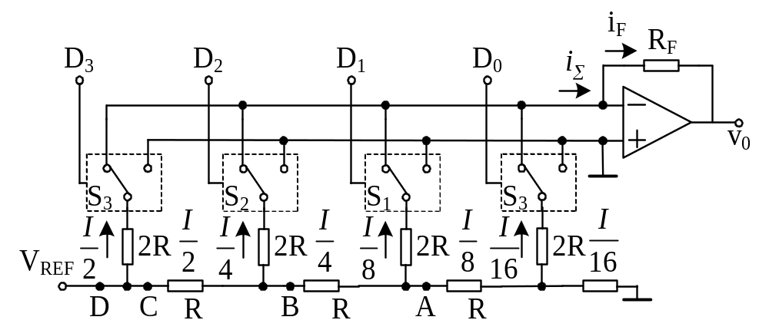
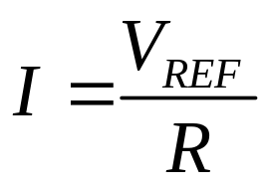
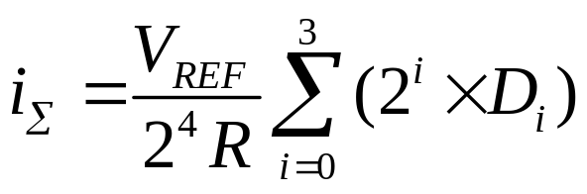
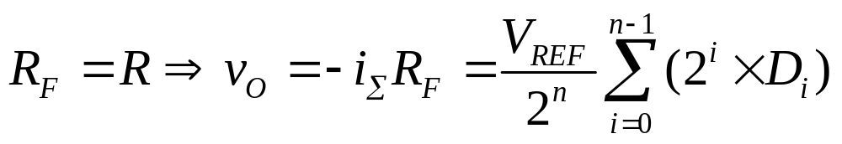
11.2.3 R-2R倒T型电阻网络D/A转换器

Slide 12
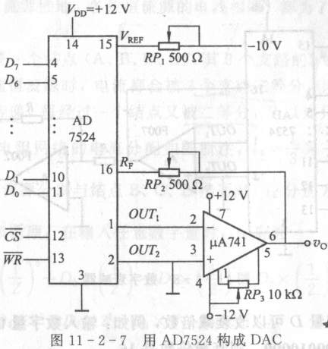
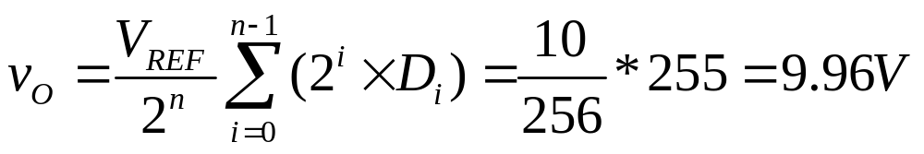
实例1
零点校准：
调整RP₃
D₇～D₀＝0x00
V_{o}＝0
增益校准：
调整RP_{1/2}
D₇～D₀＝0xff

Slide 13
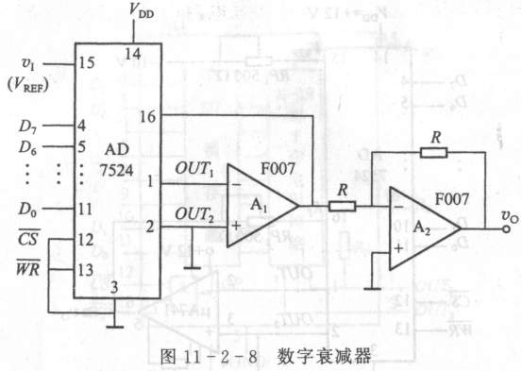
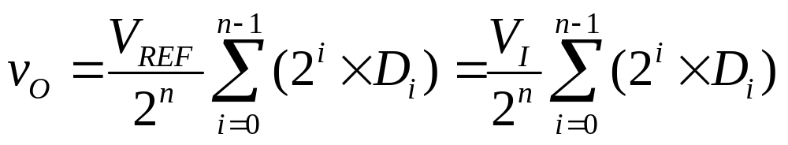
实例2 构成数字衰减器

Slide 14
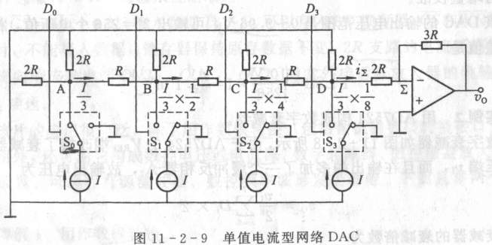
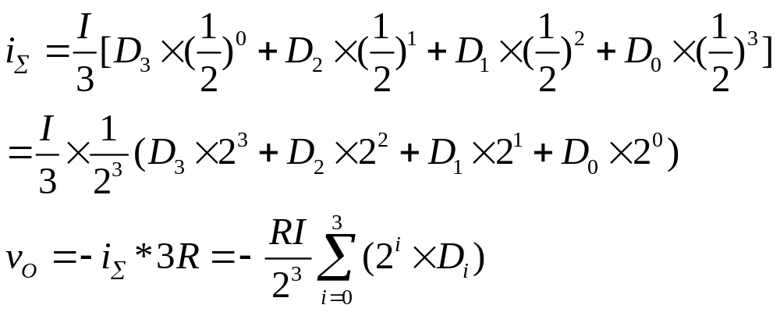
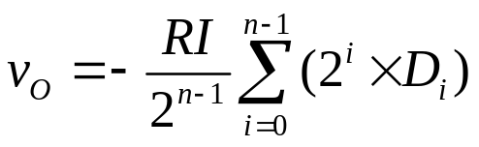
11.2.4 单值电流型DAC
n位DA转换器：

Slide 15
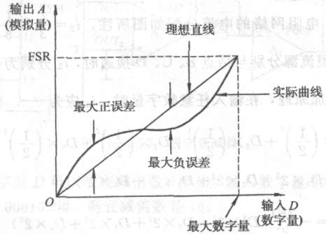
11.2.5 DAC的转换精度与转换速度
1、转换精度
分辨率
转换误差
增益误差
非线性误差
漂移误差
非线性误差
漂移误差
增益误差
2、转换速度

Slide 16
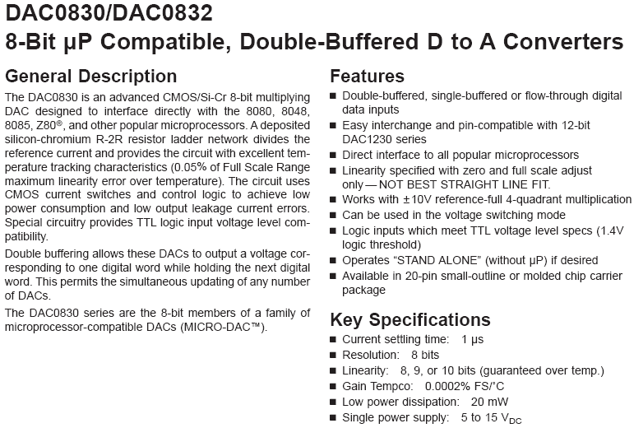
Chromium:铬
Deposit:沉积

Slide 17
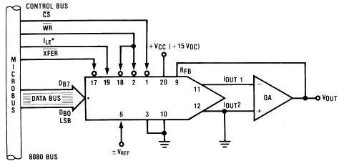

Slide 18

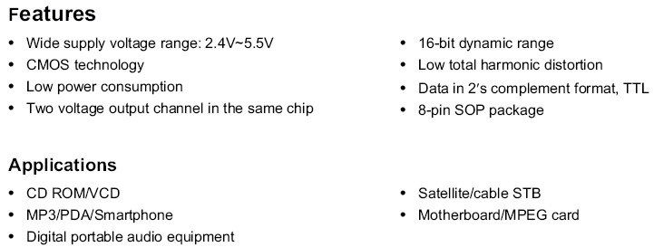
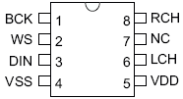

Slide 19
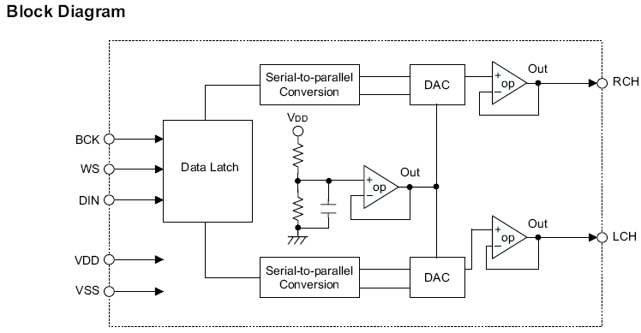

Slide 20
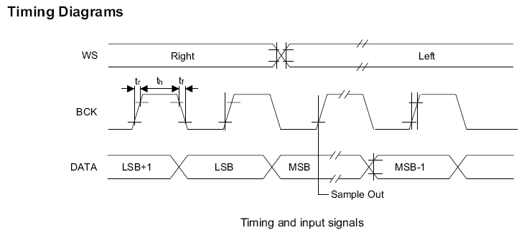

Slide 21
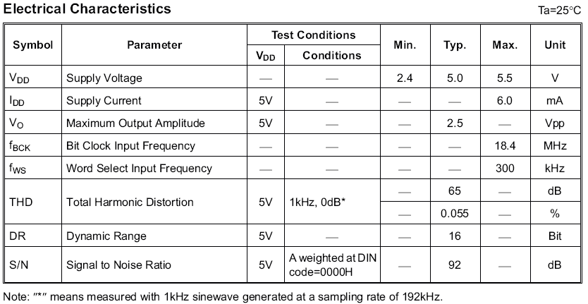
总谐波失真

Slide 22
课后作业（第1次）
P442
2、
3、
5、

Slide 23
本章第2次课 要求
了解AD转换器的基本工作原理，掌握基本公式；
AD转换器的分类及特点

Slide 24
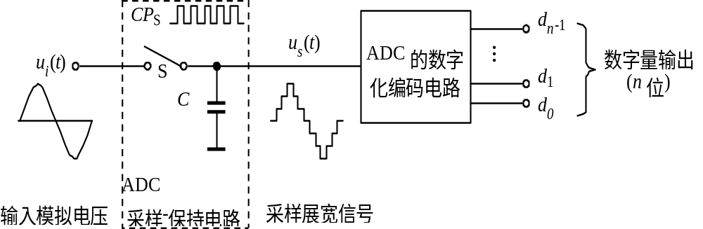
11.3 模数转换器
11.3.1 模数转换基本原理
采样：S接通：u_{i}(t)对C充电
保持：S断开：C上的电压不变
量化/编码：模拟→数字，n位。

Slide 25
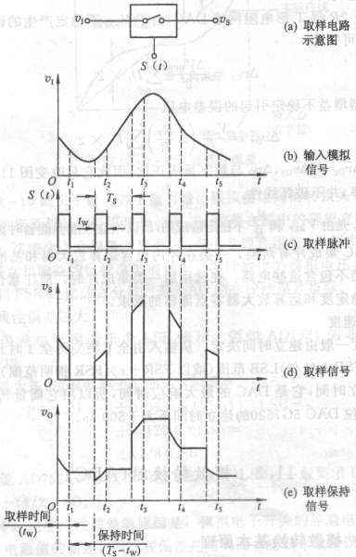
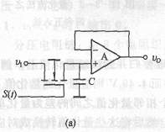
1、采样保持

Slide 26
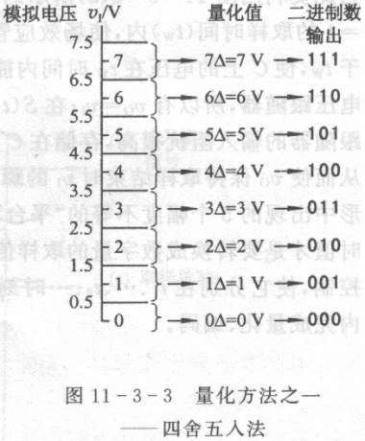
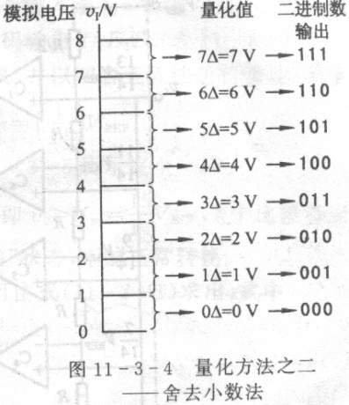
2、量化编码

Slide 27
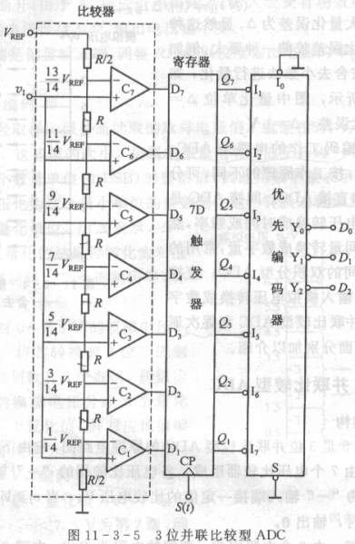
11.3.2并联比较型ADC
0≤u_{i}＜V_{REF}/14时：
7个比较器输出＝000 0000
编码输出D₂D₁D₀＝000
V_{REF}/14≤u_{i}＜3V_{REF}/14时:
7个比较器输出＝000 0001
编码D₂D₁D₀=001。
3V_{REF}/14≤u_{i}＜5V_{REF}/14时:
7个比较器输出＝000 0011
编码D₂D₁D₀=010。
4舍5入

Slide 28
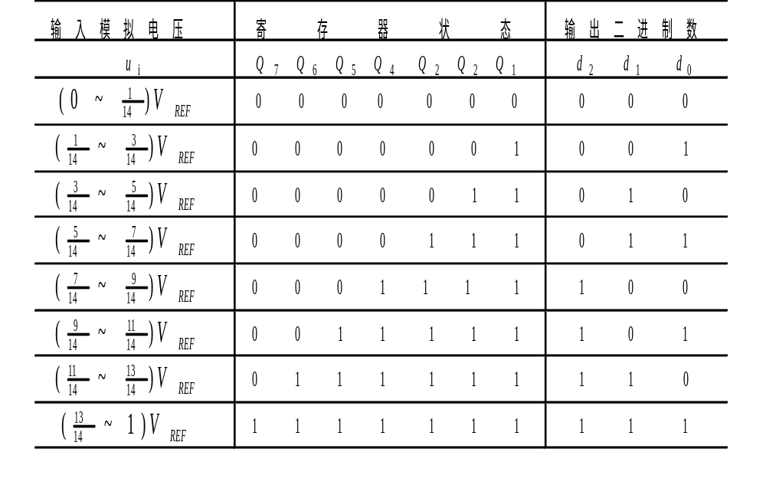
特点：高速、电路复杂、功耗大

Slide 29
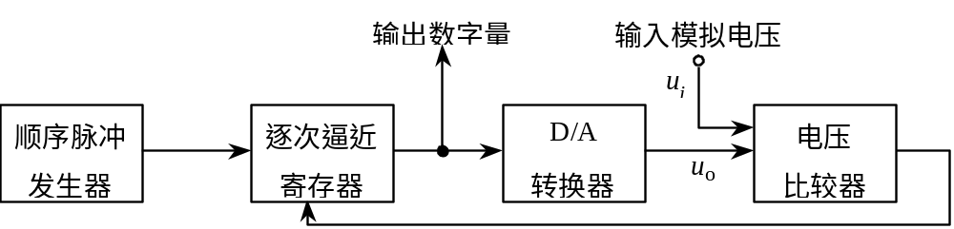
11.3.3逐次逼近型ADC
原理框图
开始：所有寄存器＝0。
第1步：寄存器最高位＝1，输出100…0→u_{o}与u_{i}比较，
u_{i}<u_{o}，最高位＝0；u_{i}>u_{o}，保留。
第2步：寄存器次高位＝1，输出110…0→u_{o}与u_{i}比较，
u_{i}<u_{o}，次高位＝0；u_{i}>u_{o}，保留。
…
逐位比较，直到最低位
完毕：寄存器的状态＝数字量输出
基本原理

Slide 30
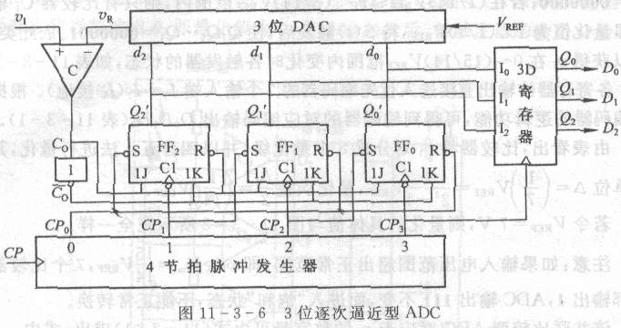
CP=1：CP₀~CP₃＝0111，Q₂’ Q₁’ Q₀’ ＝100，V_{R}＝4V
V_{I}=5.9V
V_{REF}=-8V
CP=2：CP₀~CP₃ ＝1011，Q₂’ Q₁’ Q₀’ ＝110，V_{R}＝6V
CP=3：CP₀~CP₃ ＝1101，Q₂’ Q₁’ Q₀’ ＝101，V_{R}＝5V
CP=4：CP₀~CP₃ ＝1110，Q₂’ Q₁’ Q₀’ ＝101，V_{R}＝5V

Slide 31



特点：
中速（1次转化需n＋1个时钟）
电路比较简单。

Slide 32

11.3.4 双积分型ADC
原理电路
2、第1次积分（取样）：
V_{s}=1,计时器、FF_{c}计数
L＝0，S₂断开， V_{i} 对C充电；V0 ↓，当计数器溢出，2^{n}T_{C}
Q_{c}＝0，S₁→－V_{REF}
3、第2次积分（比较）：
V_{s}=1,计数器重新从0计数
C反向充电；V0 ↑
当V0=0，C=0，计数器停止。转化完成
1、准备：
V_{s}=0,计数器、FF_{c}＝0
L＝1，S₂闭合，C放电；
Q_{c}=1,S₁=V_{i};

Slide 33




T1时刻积分器的输出：
T1~T2时间内积分器的输出：
T1＋T2时刻积分器的输出＝0，则
双积分ADC特点：
抗干扰能力强
精度高
转换速度低

Slide 34

3位半双积分型ADC CC14433

Slide 35

3位半数字电压表电路原理图

Slide 36

11.4.2 逐次逼近型集成ADC
f_{cp}=1/1.1RC=606kHz
量化单位：
Δ=V_{REF}/2^{n}=5.12/256
=20mV
最大量化误差：
Δ/2=10mV

Slide 37
（1）分辨率
二进制数的位数表示：位数越多，误差越小，转换精度越高。例如：
    模拟电压：0～5V，
    8位：最小模拟电压＝5V×2^{－8}＝20mV；
    12位：最小模拟电压＝5V×2^{－12}≈1.22mV。
（2）相对精度
理想：转换点在一直线上。
相对精度：转换点偏离理想的误差。
（3）转换速度
完成一次转换的时间。
转换时间：转换控制信号开始，到输出稳定的数字信号所经的时间。

Slide 38



假的, 冒充的

Slide 39


Slide 40


Slide 41


Slide 42
本节小结
A/D转换器：输入的模拟信号→一组二进制数字
并联比较型A/D：速度快，比较器和触发器，随着分辨率的提高，元件数目按几何级数增加。
逐次逼近型A/D：分辨率较高、误差较低、转换速度较快，兼顾了以上两种转换器的优点，因此得到普遍应用。
双积分型A/D：性能稳定，转换精度高，很高的抗干扰能力，电路结构简单，缺点：工作速度较低。数字万用表等检测仪器

Slide 43
课后作业
P442
8、
9、
10、

